Slide 1
JardiApp
Elsy Tatiana Roberto Torres
Oscar Felipe Murcia Sanchez Gustavo Florez Becerra
José Marcos Macías Mahecha
Desarrollo de Aplicaciones para Dispositivos Móviles
Profesor. Jorge Eliecer Camargo Mendoza
Facultad de Ingeniería
Universidad Nacional de Colombia
Sede Bogotá
2023-II

Slide 2
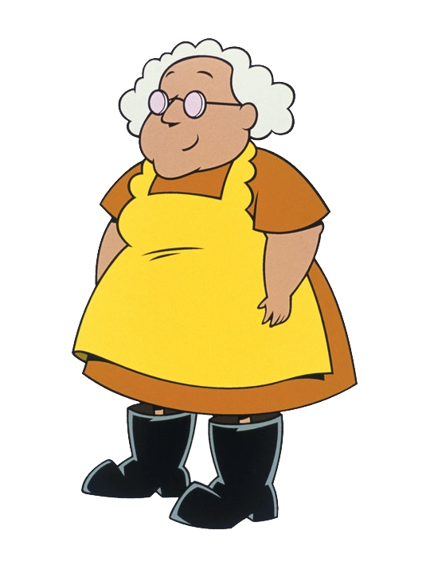


¿Por qué para algunas personas es más fácil cuidar una mascota que una planta?

Slide 3


¿Qué problema resuelve?
La falta de supervisión y seguimiento inadecuado en el cuidado de plantas de interior puede llevar a su mortalidad, especialmente evidente durante viajes largos. Al regresar, las plantas podrían haber fallecido. JardiApp ofrece a los usuarios la capacidad de cuidar sus plantas incluso durante ausencias prolongadas. Esto se logra mediante la generación de informes sobre factores ambientales como humedad, luminosidad y temperatura.
¿En qué se innova?
JardiApp permite que los usuarios interactúen con sus plantas sin necesidad de estar físicamente cerca de ellas. La innovación radica en el sistema de sensores del macetero, el cual facilita compartir información en tiempo real sobre el estado de la planta en la plataforma, permitiendo tomar decisiones óptimas en cuanto a las acciones y cuidados que requieren.

Slide 4




Aplicaciones similares
Vera: Plant Care Made Simple.
Garden Manager.
Plant Care Reminder.
Plantsss
Nuestra plataforma de elección será Android ya que puede tener varias ventajas en contraste con los demás sistemas operativos, como la amplia base de usuarios, la diversidad de dispositivos, menos restricciones en la tienda de aplicaciones, flexibilidad en el diseño y personalización, y acceso a herramientas y recursos de desarrollo de Google.
Plataforma en la que se va a construir

Slide 5
Licenciamiento
Los principales métodos de licenciamiento que contempla JardiApp son:
Licencias
Freemium: Este modelo ofrece una versión gratuita de la aplicación con características limitadas o con publicidad, y luego ofrece características adicionales o una experiencia sin publicidad a través de compras dentro de la aplicación (IAP) o una versión premium de pago.
Suscripción: La aplicación puede ofrecer suscripciones mensuales o anuales que permiten a los usuarios acceder a características premium, contenido adicional o experiencia sin publicidad mientras estén suscrito.

Slide 6
Forma de comercialización (monetización)
Los métodos de monetización que contemplamos para JardiApp son:
Ingresos desde tiendas de aplicación. Los ingresos pueden provenir de compras iniciales, compras dentro de la aplicación (IAP), suscripciones.
Ingresos por venta de sensores para funcionamiento de la aplicación. (Sensor de temperatura y humedad, Tarjeta controladora de sensores.)

Slide 7
Thanks.
Do you have any questions?

